Slide 1

邮学小帮手
程序设计综合实验
孙泽凯-2020212180
张扬-2020212185
王梓安-2020212212

Slide 2

项目介绍
概要设计
目录
详细设计
项目总结

Slide 3
ONE
项目介绍
1、需求分析
2、项目简介
3、成员分工

Slide 4
需求分析
时间规划
线上教学
待办事项管理
课程表的获取
线上教学增多
如今大家在家办公，各课程的任务比较多，ddl往往挤在很短的时间内，如果不加以记录很容易遗忘。
如今疫情形势严峻，北邮选择学生居家进行线上学习，同学们也需要一个督促学习的软件。
北邮课程表需要登陆教务系统才能获取，但是每次都打开教务系统查看课程表过于麻烦，
针对这些需求与用户痛点，我们设计了目标用户
主要为北邮学生的这个“邮学小帮手”

Slide 5
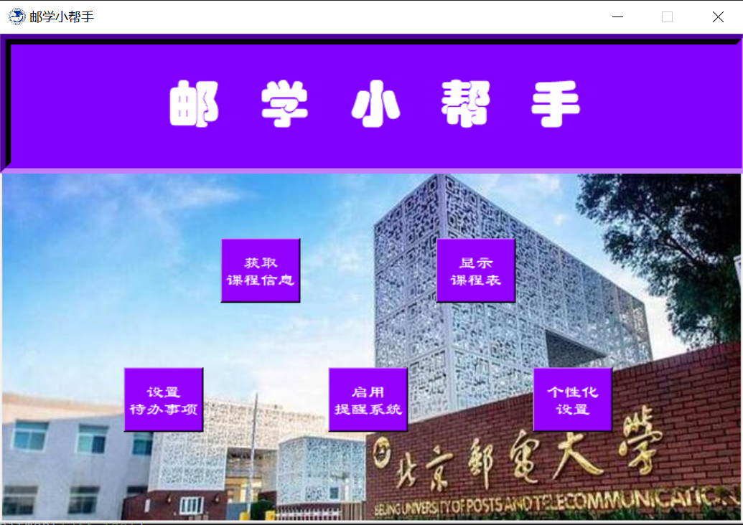
项目简介
本程序主要是面向北邮学生的学习辅助系统，有自动获取教务系统课程表，显示课程表，设置待办事项并自动提醒，课前提醒上课，存储相关信息，自定义背景和提示音，生成桌面组件等多种功能。界面操作逻辑友善，轻量级简约化，简单易上手。

Slide 6
成员分工
主菜单界面设计与实现 各部分代码的调试与封装
自动获取课程信息功能 个性化设置模块设计与实现
孙泽凯
张扬
课程表显示模块的设计与实现
提醒系统的设计、实现与其他模块的接口实现
代办事项系统的设计与实现
桌面小挂件功能的设计与实现
王梓安

Slide 7
TWO
概要设计
1、模块设计
2、数据结构
3、接口设计

Slide 8
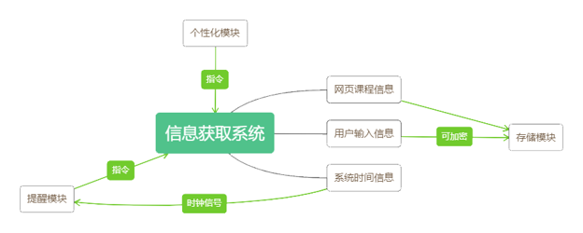
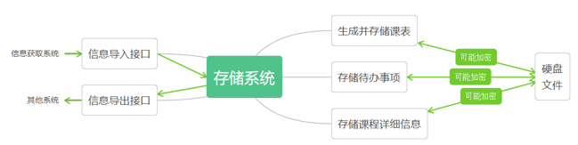
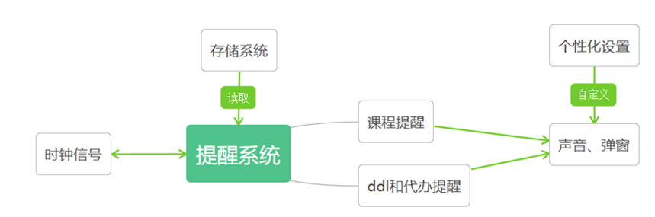
模块设计
信息获取模块通过窗口弹出、键盘输入或者网页爬取，主要对“用户输入”、“网页课程”、“系统自带时间”三个方面的信息进行提取和整理，并为其他提供数据处理接口，实现为“邮学小帮手”自动化获取信息的目标。
存储模块通过接口从信息获取模块导入信息，并存储到相应的格式文件中。提供调用接口，供其他系统访问和使用信息。即使程序关闭，也可以对信息加密并长期存储。
提醒模块的作用是提供提醒功能，可以调用存储系统接口获得相关课程提醒和待办提醒数据，在到达相应的触发时间时，进行声音和弹窗的提醒功能，并支持自定义个性化提醒方式。
个性化设置模块的主要功能为进行课程表背景图、课程及待办事项提示音的个性化设置以及尽可能实现一个PC桌面组件供用户随时查阅，提高用户的使用体验，满足部分用户的个性化需求，以达到对软件和界面一定的美化效果

Slide 9
数据结构
程序内变量数据结构：
课表信息（数据类型dataframe） crawl_messages/class_schedule：[上课周数，课程名称，课程时间，上课时间，任课教师，上课地点或链接]
用户输入信息列表 input_messages：[待办事项具体内容str，提醒时间str]
课程列表 bupt_class：[课程名称str，课程时间int，任课教师str，上课地点或链接str ]
上课周列表 week_info：[课程列表1bupt_class1，课程列表2bupt_class2……]
课程表列表 term_info：[上课周列表1week_info1，上课周列表2week_info2……]
待办事项信息时间列表 to_do_time：[时间1（str）,时间2（str）, .......]
待办事项信息事项列表 to_do_things: [事件1（str）,事件2（str）, ......]
存储信息数据结构：
爬取网页信息：dataframe类型，pandas库爬取下来的网页信息暂时存储，直接访问。
用户输入信息：str类型，直接访问不加密，长度不超过1kb，可长时间储存。
课程名称、任课教师、上课时间、上课地点或链接、代办事项具体内容、提醒时间、文件路径等：str类型，长度原则上不设限，可直接访问不加密
课程列表、上课周列表、课程表列表、文件路径列表：列表数据类型，可多个列表嵌套使用也可单独调用使用，可访问整体最大的课程表列表也可以直接访问最小的数据单元，长度不设限一般取决于课表信息量和校历长度，可根据用户需求选择是否加密。
提醒事件类型：类数据结构，其中包括的所有类成员均可直接访问，int类型存储采用单精度，str类型存储采用默认长度，时间存储精确到分钟。

Slide 10
接口设计
信息获取模块—存储模块接口：将信息获取模块中暂存的Dataframe类型数据预处理传输给存储模块（包括课程信息、用户输入待办事项和输入文件等数据），形成可长时间存储的文件类型进行存储（如csv、txt、jpg等文件类型）。
信息获取模块—提醒模块接口：将信息获取模块通过time函数实时获取的时间信息经过格式处理传输给提醒模块，将提醒模块需要时钟信号的需求指令传输给信息获取模块。
信息获取模块—个性化设置模块接口：将信息获取模块中用户输入的自定义文件传输给个性化设置模块，同时也可以将个性化设置模块中产生的获取信息的指令传输给信息获取模块。
存储模块—提醒模块接口：将存储模块中存储的待办事项信息、课程详细信息和提醒时间等信息传输给提醒模块，将提醒模块需要调用存储信息的指令传输给存储模块。
提醒模块—个性化设置模块接口：将个性化设置模块产生的替换提醒声音指令传输给提醒模块，暂定也可以将需要替换的提示音文件传输给提醒模块，必要时可传输两个模块之间的交互内容，实现前端UI和代码中继结构之间的数据传输。
个性化设置模块—存储模块接口：建立个性化设置模块与存储模块之间的交互通道，传输个性化设置模块的更改背景图和提示音文件指令、传输新的背景图和提示音文件路径，提供个性化设置模块对存储模块数据的调用通道。

Slide 11
THREE
详细设计
1、主菜单界面 4、待办事项模块
2、自动获取课程信息 5、提醒模块
3、课程表模块 6、个性化设置模块

Slide 12
菜单界面
01
02
03
04
主界面设计
打算设计一个画面简洁，操作逻辑清晰，以北邮为背景的简单操作界面，每个模块的函数分别封装进一个按钮中，按下按钮就能调用对应的模块功能。
python库的选用
经过对比，发现python桌面应用开发中，有tkinter和pyqt等多个库可选择，我们选择了tkinter作为主要开发库，pyqt在部分功能中辅助开发。
画面布局
将大模块直接呈现在主界面上，如常用的课程表模块和待办事项模块；而个性化设置中的选择背景和提示音等功能在个性化弹窗中单独显示。
代码封装
整个工程分为多个文件，在主程序中引入分文件，再在按下按钮时调用所对应的文件中的函数，就可以完成主程序对功能函数的封装，建立不同模块之间的通道。

Slide 13
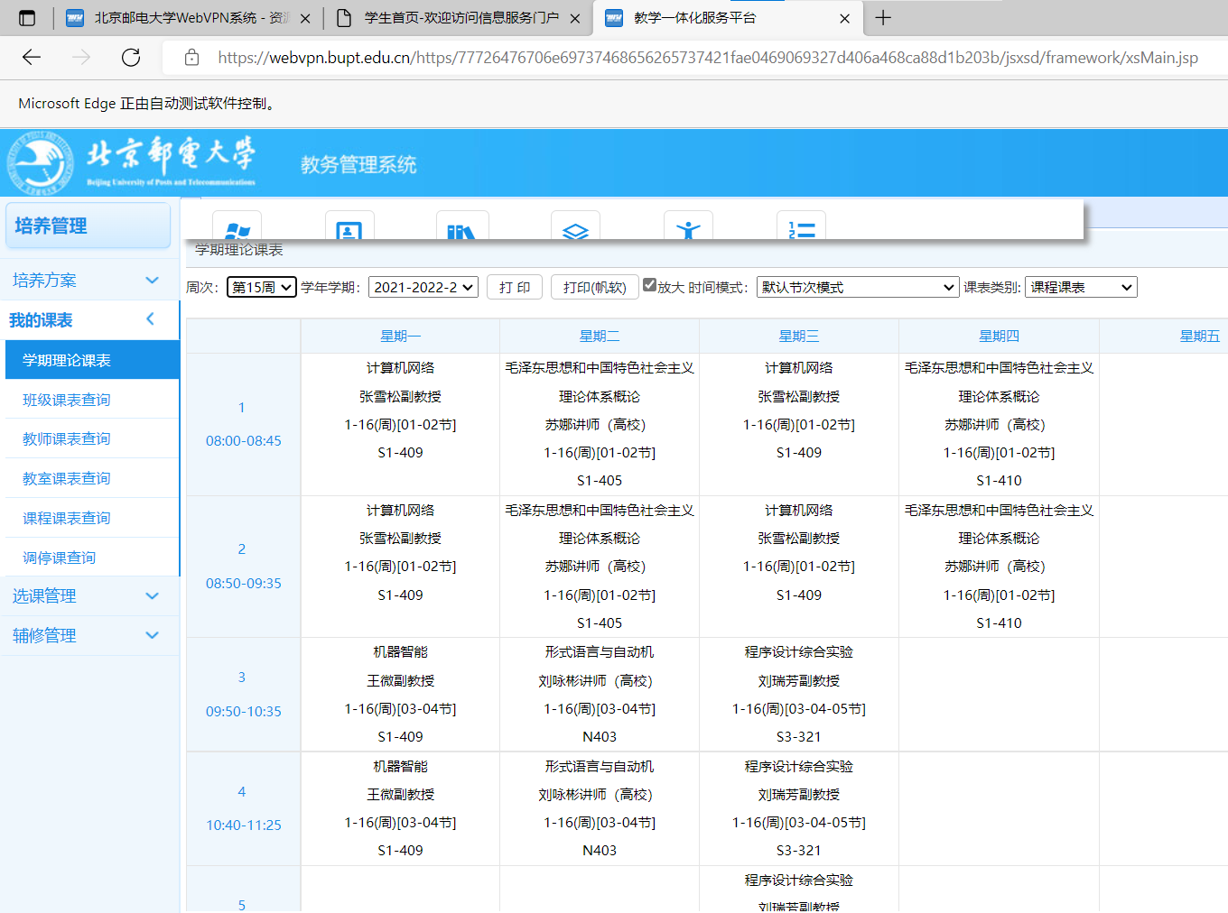
信息
获取
主要功能：爬取用户的课程表信息
详细描述：当启动信息获取模块时，程序通过selenium库操纵浏览器进行课程信息获取，获取之后存储到相应的Excel文件中
亮点展示：与通常的爬虫程序不同，我们在爬取的过程中加入了与用户的交互，使程序可以智能地根据用户操作决定下一步
技术难点：由于教务系统页面为JavaScript动态界面，定位xpath时与通常学习的有很大差别，需要通过frame定位，我们小组很好的解决了这个问题

Slide 14
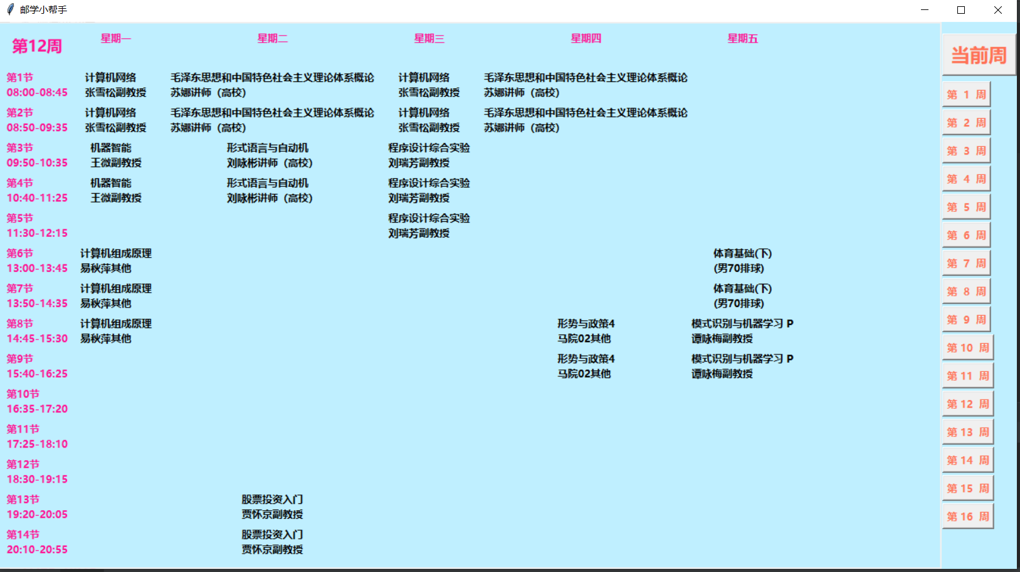
课表
显示
主要功能：获取当前周数并显示当前周和任意周的课程信息
详细描述：当启动课程表显示模块时，程序自动获取当前周数并显示当前周课程；点击右侧周数按钮，可以显示任意周的课程信息和跳转到当前周
亮点展示：可以自定义课程表背景和课程文字颜色；背景图片只需指定路径即可，也有专门的UI可以设定课程文字的颜色
技术难点：本模块的技术难点在于周数切换课程信息刷新时引起的封装困难和指针悬挂、参数传导不全等问题

Slide 15
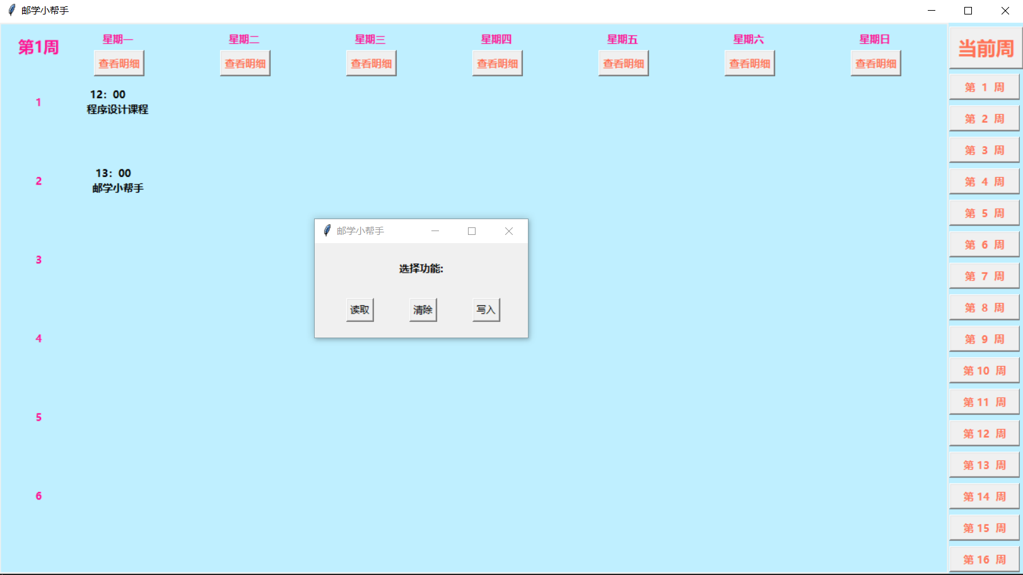
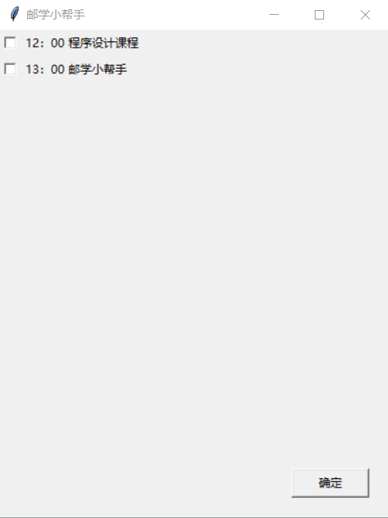
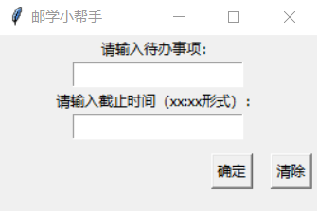
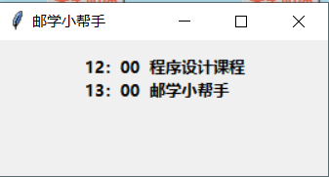
待办事项
主要功能：实现用户待办事项的写入、读取、清除功能。
功能描述：选中要添加待办事项的周数后，可以在程序页面看到周一到周日的简易待办事项表——显示当天的前6条待办事项，而如果待办事项超过6条，其余的待办事项可以在“读取”功能中全部查看。当前周每一天下方都有“查看明细”按钮，点击后可以选择“读取”、“清除”（选择清除的项目后按下确定键）、“写入”（根据任务指引写入信息）三项功能。完成“写入”或“清除”功能之后只需关闭待办事项展示窗口并再次打开，即可在相应位置展示出更新后的待办事项信息。
“写入”功能界面
“清除”功能界面
“读取”功能界面

Slide 16
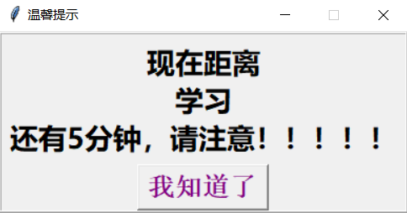
提醒
系统
主要功能：依附于程序后台运行，到达用户设定的时间时予以音乐和弹窗提醒
详细描述：当启动提醒系统模块时，该模块始终运行于程序后台，直到主程序结束；该模块可以根据当天的课程信息进行上课前提醒，也可以根据用户的待办事项进行提醒
亮点展示：可以自定义提醒音乐，只需设定路径即可；可以始终依附于主程序运行，不会影响主程序
技术难点：本模块的技术难点在于如何独立运行于程序后台，为此我们小组使用了thread模块，使程序进行多线程运行，很好的解决了这个问题。

Slide 17
拓展功能
自定义背景
颜色选择
自定义提示音
桌面组件
按下对应按钮后就会弹出文件选择窗口，获取文件路径，系统获取到文件路径后以字符串格式传给课程表模块让其打开，实现自定义背景。
按下对应按钮后唤出选色板界面，选定一个颜色后系统获取对应颜色的编号，将该编号作为字符串传给课程表模块让其显示该颜色，实现自定义颜色。
按下按钮唤出文件选择窗口，获取到文件路径后将该文件路径作为字符串类型返回给提醒模块，提示时播放该音频文件，做到自定义提示音功能。
按下按钮调用desktop_app相关函数，在桌面上生成常驻图标，可随时右键单击查看课程表，实现桌面小挂件功能，

Slide 18
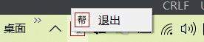

桌面挂件
主要功能：
提升用户软件使用体验
退出桌面挂件
功能描述：
考虑到北邮学子热心学习，并且经常性地高频率使用电脑——用户桌面可能在同一时间段内打开大量的网页和应用界面，为了优化用户体验，我们设计了在不需要使用邮学小帮手时用户可以切换地桌面小挂件模式。桌面小挂件不仅节约桌面空间，并且可以长按鼠标左键进行随时移动。当用户想要继续使用邮学小帮手时，只需点击右键即可弹出操作界面。当用户想退出邮学小帮手时，在任务栏找到邮学小帮手图标点击退出即可。
桌面挂件图标

Slide 19
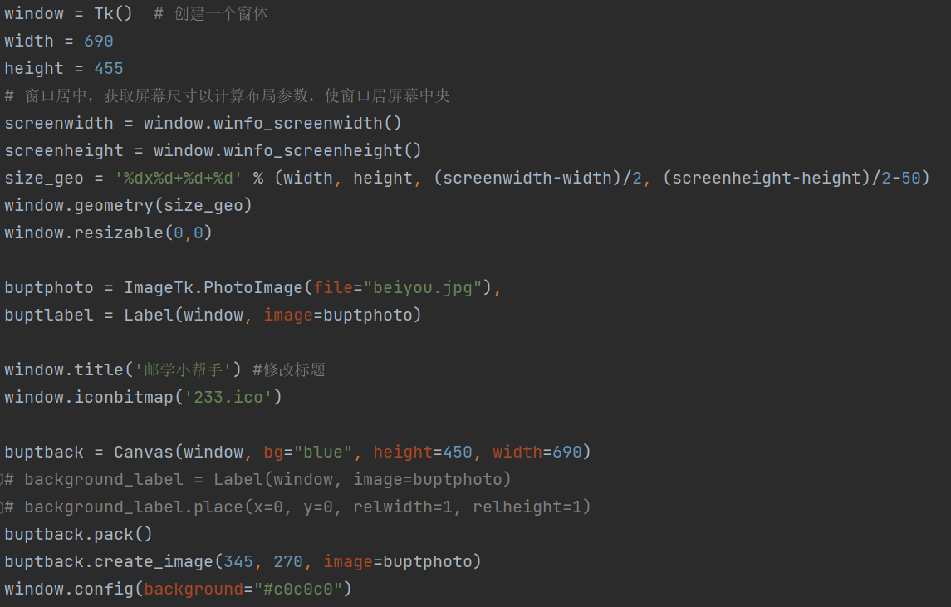
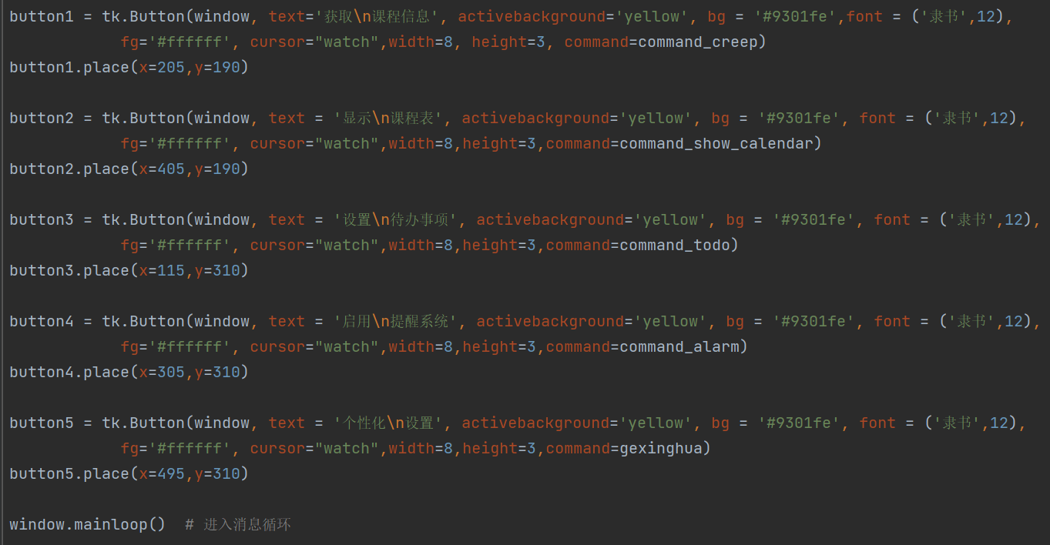
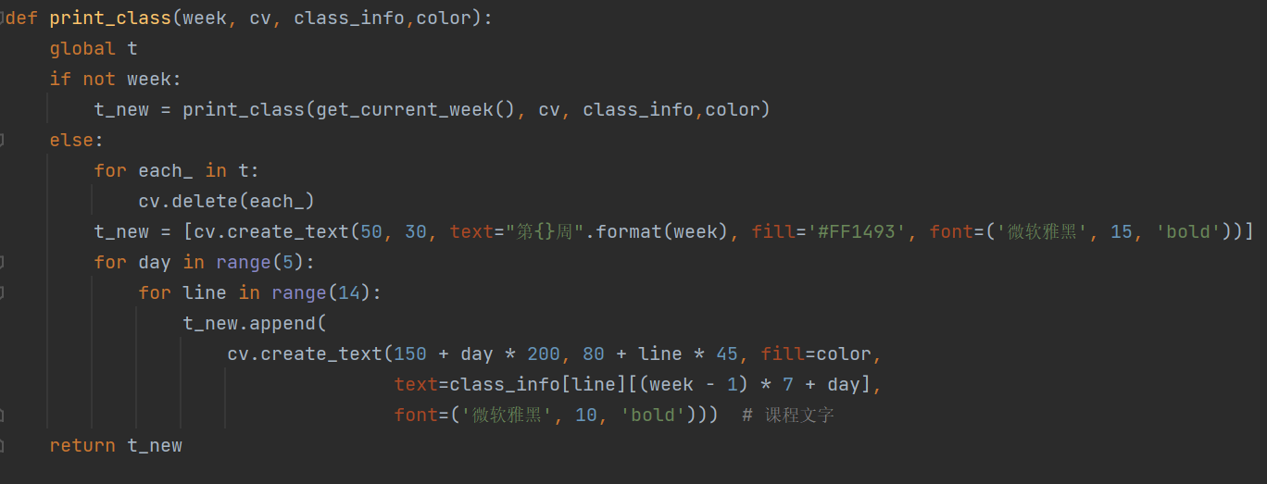
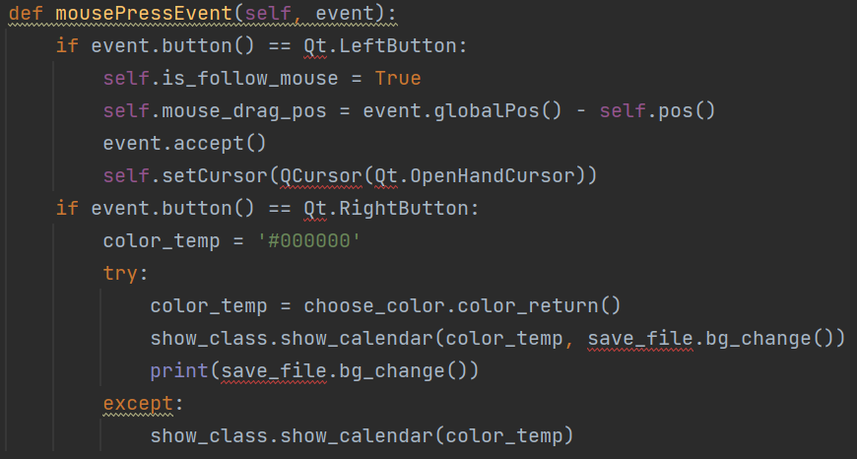
关键代码
主菜单窗口建立
各部分函数封装
桌面小挂件实现
课程表显示

Slide 20
FOUR
项目总结
1、效果展示
2、问题总结

Slide 21


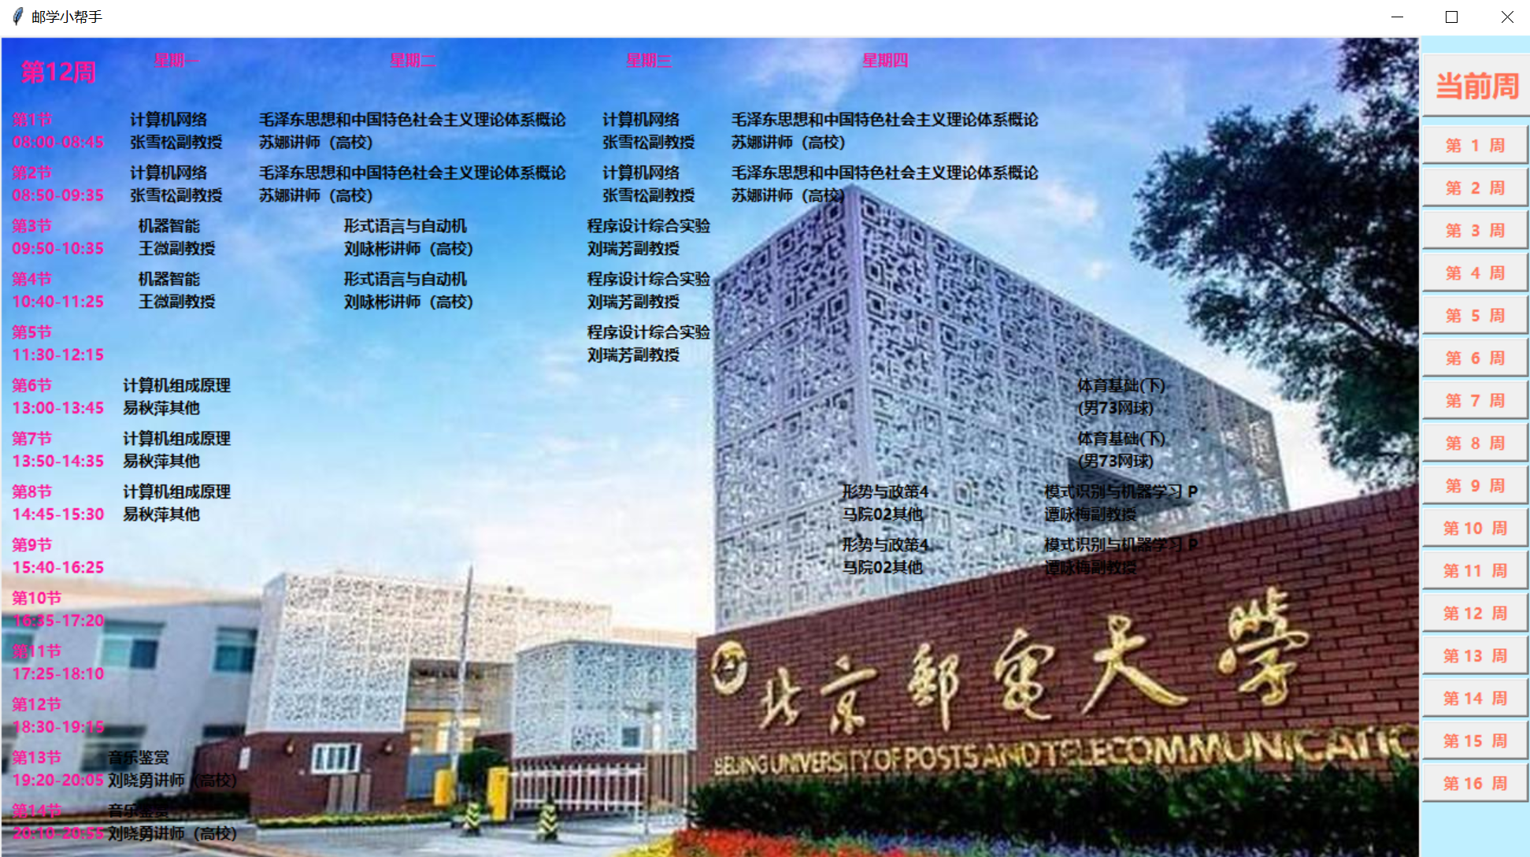
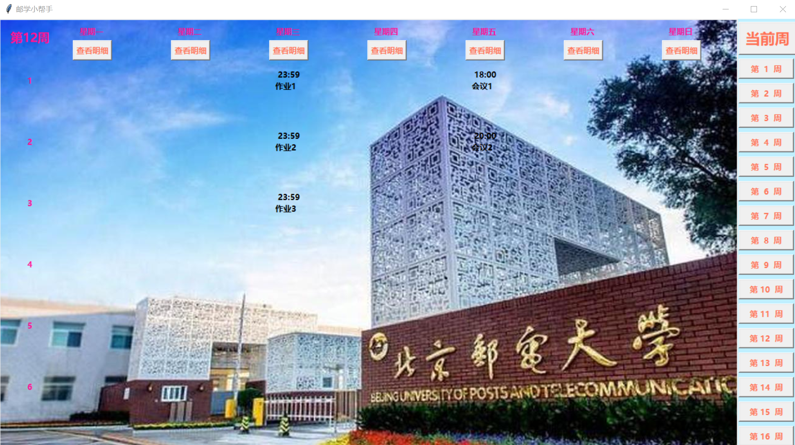
效果展示
课程表显示界面
将自动获取的课程表信息按照周数显示在界面上，可选择不同周数查看课程表，也可以自定义背景和课程表字体颜色。
主操作界面
主要功能以按钮的形式呈现在主界面上，操作界面布局简洁，操作逻辑友善。
待办事项操作界面
与课程表显示界面逻辑类似，可按照周数查看待办事项，可对每一天的待办事项进行读取写入与清除，可以自定义背景。

Slide 22
问题总结
开发阶段目前只能通过北邮VPN登录教务系统。
校园网测试
01
tkinter和pyqt5库的兼容性不是很好，用法较繁琐。
python库的兼容性
02
受到函数限制，待办事项显示内容不能实时刷新。
待办事项系统
03
其他问题需要更多的用户测试，获得更多测试数据
其他问题
04

Slide 23
THANK
YOU

